Slide 1

Catalogo de cine
Integrantes:-Allan Oñate
-Eugenio Cortez
-Fernando Vargas
Asignatura: ICI324
Base de datos y Programación web

Slide 2

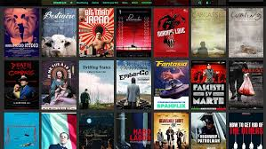
Descripción del proyecto
Generar un sistema que se pueda administrar un catálogo de películas ,series o documentales.

Slide 3


Requerimientos
Funcionales:
Entregar información detallada sobre serie/película/documental solicitada por el usuario.
El sistema debe permitir al usuario registrarse o iniciar sesión.
No funcionales:
La respuesta de la página al entregar los detalles de los elementos solicitados por el usuario debe ser menor a 5 segundos.
La página web debe tener una fácil accesibilidad para el usuario, siendo esta amigable y de fácil utilización.

Slide 4

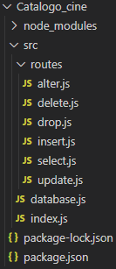
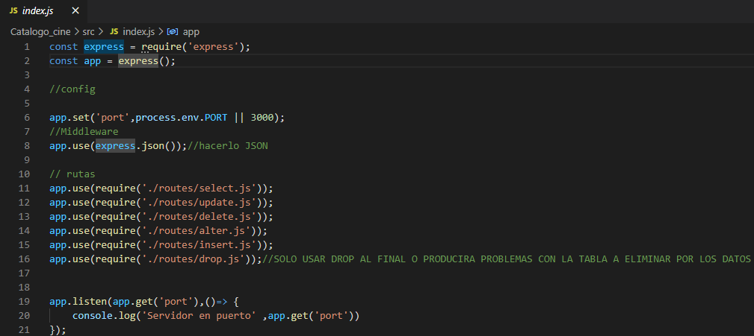
BACKEND

Slide 5
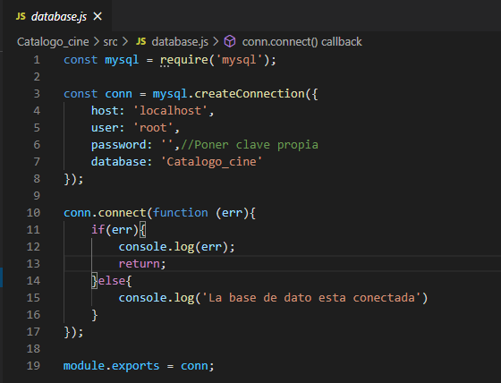
CONEXIÓN A DB

Slide 6
CONSULTAS

Slide 7
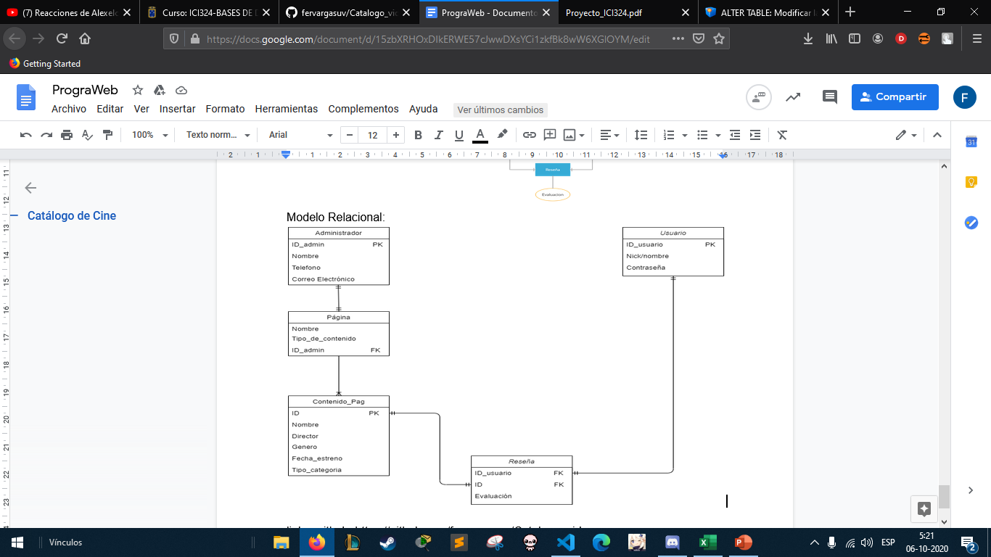
MODELO RELACIONAL

Slide 8
Catalogo de cine

